Slide 1
Café familiar
Better Together:
cocinar estilos
de vida saludables
Notes:
Nota para el capacitador: preséntese y dé la bienvenida a los participantes del Café.

Slide 2
¡Preparémonos!
1
Cambie el nombre si su pantalla NO dice su nombre.
Mueva el mouse sobre su imagen hasta que vea 3 pequeños puntos en la esquina superior derecha
Haga clic en los puntos y luego haga clic en “Rename” (Cambiar nombre) y escriba su nombre y apellido
4
Participe activamente durante nuestro tiempo juntos
Participar en el cuadro de chat, discutir temas, aportar a la conversación
2
Escriba la siguiente información en el cuadro de chat:
Nombre y apellido
Díganos el nombre del programa ECE al que asiste su hijo
5
Permanezca silenciado a menos que tenga una pregunta o comentario.
Encienda su video en este momento.
Si dos de ustedes están mirando juntos, debemos poder verlos a ambos durante toda la capacitación.
Si se desconecta durante la capacitación debido a un problema tecnológico, vuelva a iniciar sesión utilizando el mismo enlace en su correo electrónico de confirmación.
3
6
Notes:
Nota para el capacitador: omita esta diapositiva si es el anfitrión del Café en persona.

Slide 3
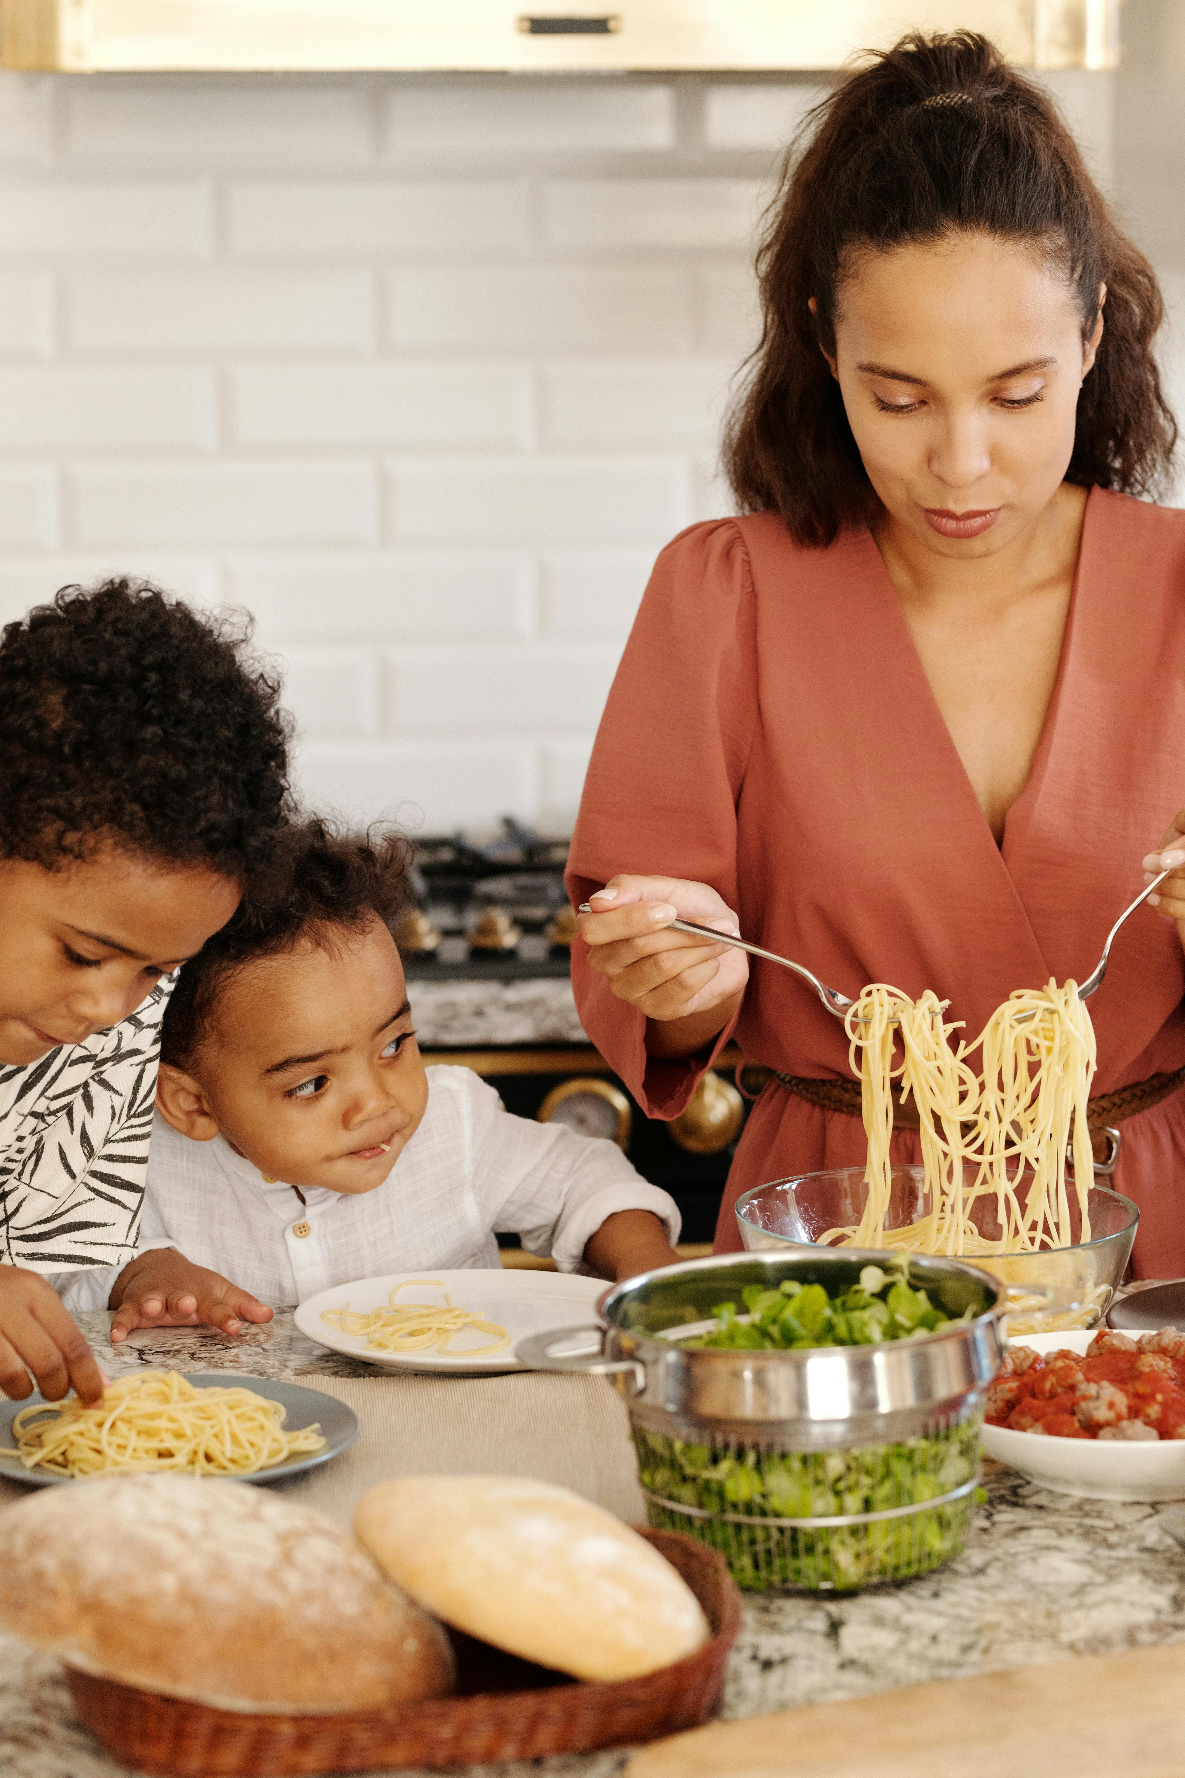
¡Bienvenido!
¿Puede recordar una comida cotidiana favorita de cuando era niño?
Notes:
¿Puede recordar una comida cotidiana favorita de cuando era niño?
¿Cuál es un recuerdo positivo de su infancia asociado con la comida?
Nota para el capacitador: comparta su propia respuesta para comenzar la conversación.
¡Gracias a todos por compartir! Ahora descubramos un poco más sobre lo que vamos a analizar.

Slide 4
Objetivos
Comprender cómo los cuatro elementos estructurales de HOPE (resultados saludables de experiencias positivas) apoyan el desarrollo del niño y la familia
Aprender cómo los hábitos de alimentación saludable apoyan al niño integral
Participar en conversaciones sobre la creación de experiencias positivas con alimentos saludables y actividades a la hora de comer
Notes:
Objetivos para este Café Better Together:
Comprender cómo los cuatro elementos estructurales de HOPE (resultados saludables de experiencias positivas) apoyan el desarrollo del niño y la familia
Aprender cómo los hábitos de alimentación saludable apoyan al niño integral
Participar en conversaciones sobre la creación de experiencias positivas con alimentos saludables y actividades a la hora de comer
Comenzaremos por analizar los elementos estructurales de HOPE.

Slide 5
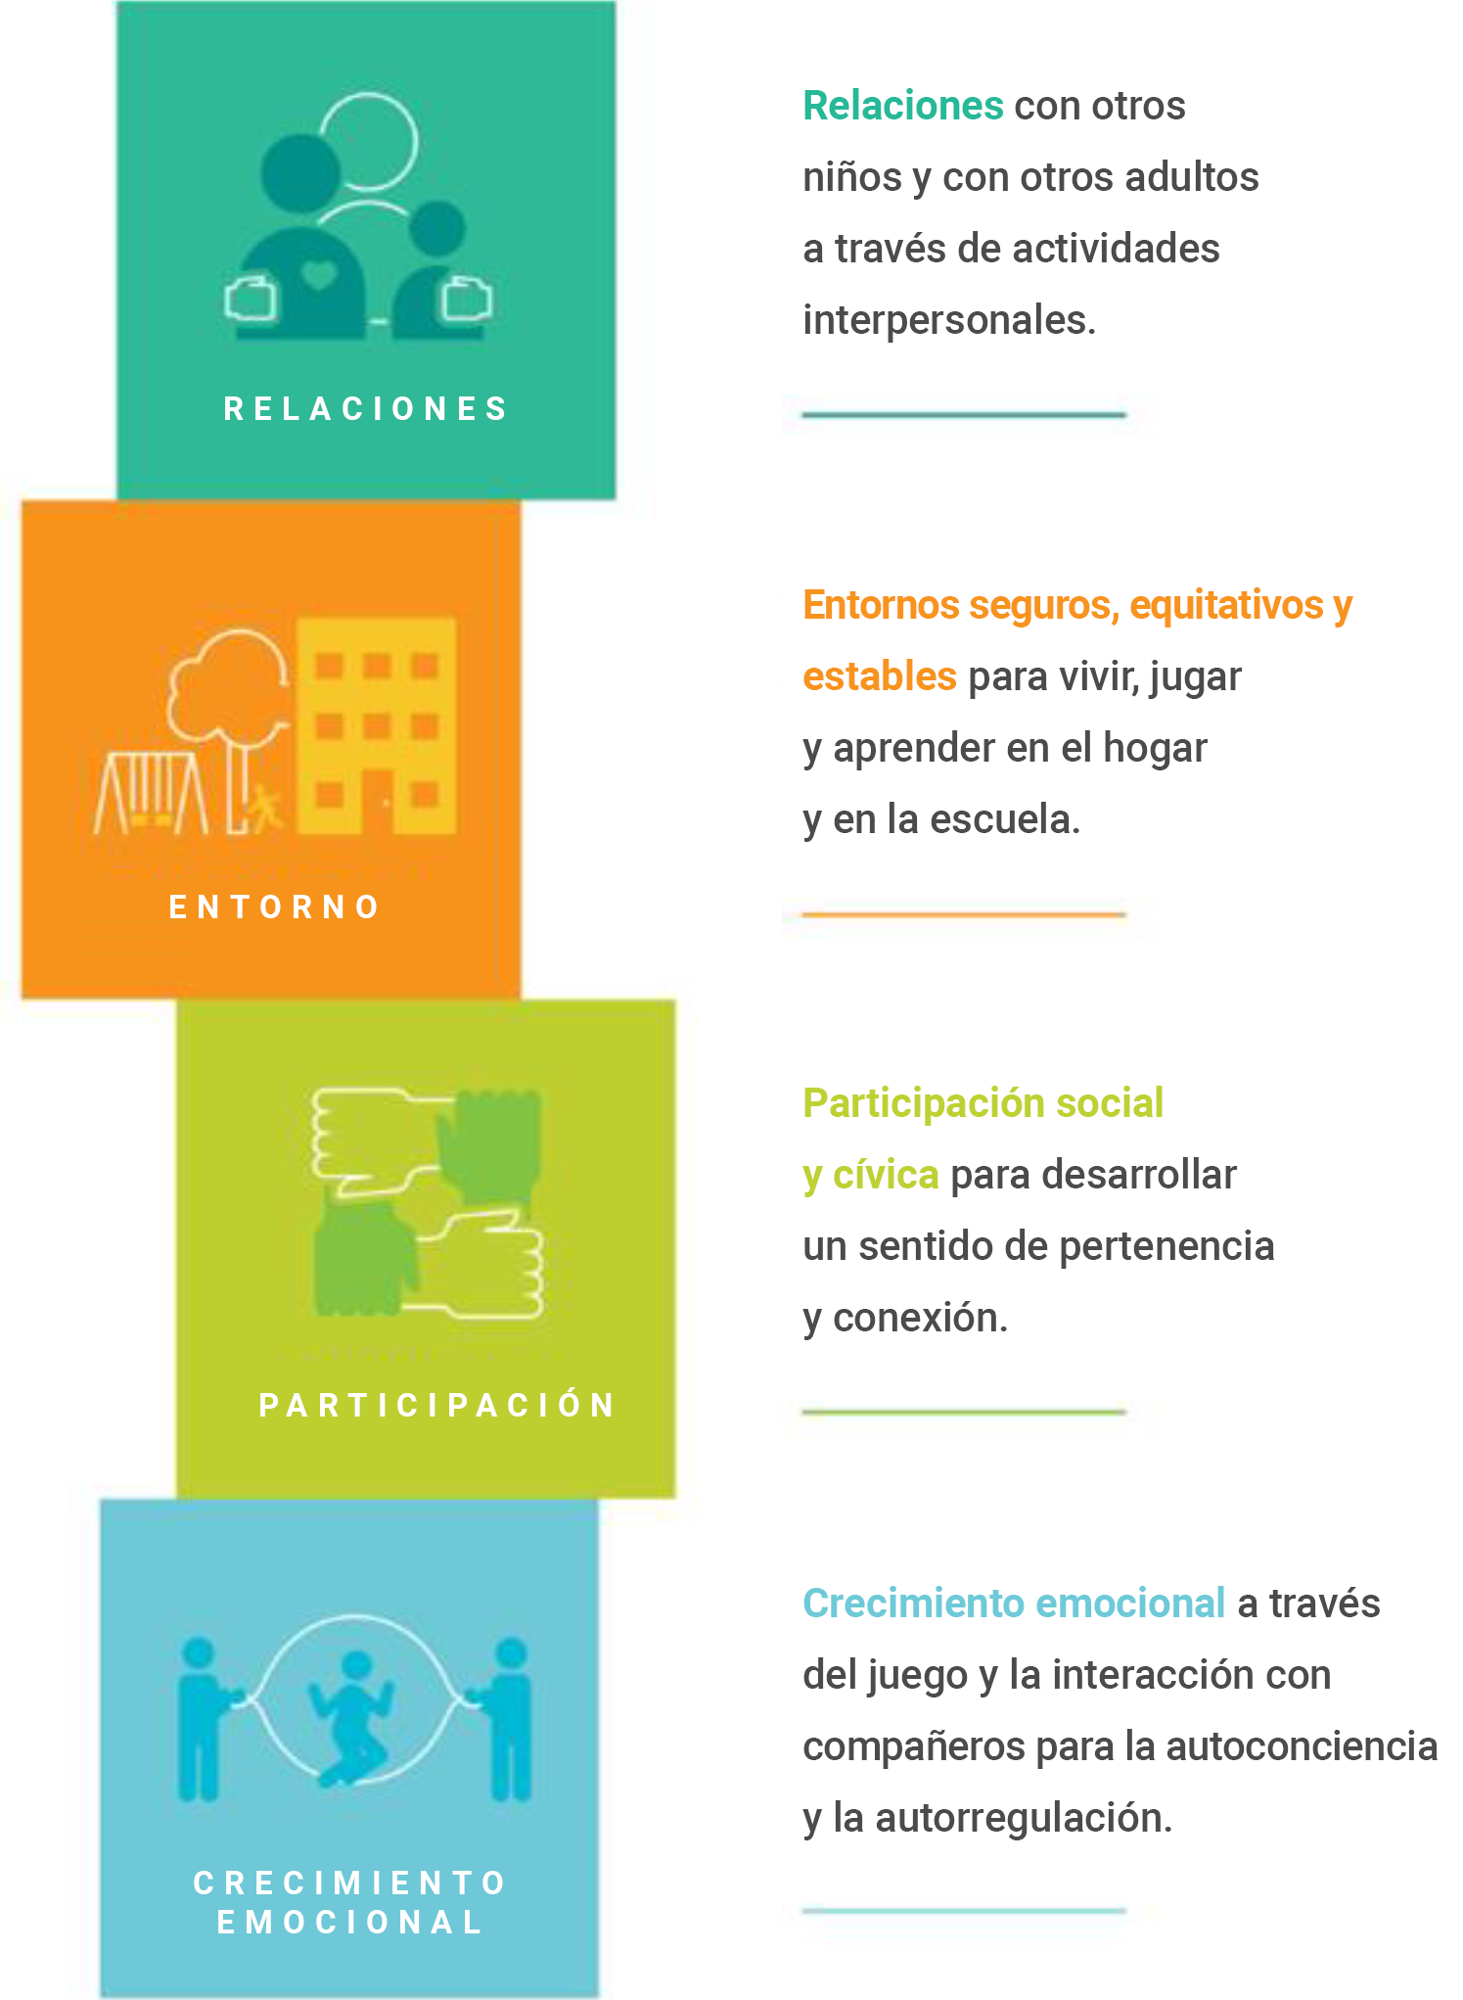
Los Cuatro elementos estructurales de HOPE
Sege y Browne. Responding to ACEs with HOPE: Health Outcomes from Positive Experiences (Responder a las ACE con HOPE: Resultados de experiencias positivas en la salud). Academic Pediatrics 2017; 17:S79-S85
Notes:
Así como las ACE (experiencias infantiles adversas) se organizan en categorías o dominios, vemos que las PCE (experiencias infantiles positivas) se pueden organizar en los Cuatro elementos estructurales. HOPE (Resultados saludables de experiencias positivas) se centra en experiencias infantiles positivas (PCE) clave que amortiguan los efectos negativos para la salud a lo largo de la vida causados por experiencias infantiles adversas. Estos elementos estructurales son esenciales para un desarrollo saludable, incluso en ausencia de ACE.
Las investigaciones muestran que las experiencias positivas promueven la salud y el bienestar de los niños a largo plazo. Permiten que los niños formen relaciones sólidas y conexiones significativas, cultivan una imagen y autoestima positivas, les brindan un sentido de pertenencia y desarrollan habilidades para afrontar el estrés de manera saludable.
Ahora profundizaremos en cada uno de los Cuatro elementos estructurales: relaciones, entorno, participación y crecimiento emocional
Antecedentes:
Información sobre HOPE y la Misión: Spreading-HOPE_FINAL_2.2.2021.pdf (positiveexperience.org)

Slide 6
Los Cuatro elementos estructurales de HOPE: Relaciones
Sege y Browne. Responding to ACEs with HOPE: Health Outcomes from Positive Experiences (Responder a las ACE con HOPE: Resultados de experiencias positivas en la salud). Academic Pediatrics 2017; 17:S79-S85
Notes:
Estar en relaciones enriquecedoras y de apoyo es fundamental para que los niños se conviertan en adultos sanos y resilientes.
Tener relaciones fundamentales clave: padres/cuidadores que responden a las necesidades de un niño y tienen interacciones cálidas y receptivas.
Tener adultos fuera de la familia que se interesen genuinamente por el niño y apoyen su crecimiento y desarrollo.
Tener relaciones saludables, cercanas y positivas con compañeros.
Nota para el capacitador:
A continuación hay más información sobre este elemento estructural de HOPE. Proporciona un contexto más fácil de identificar. Sin embargo, si en una sesión anterior ya cubrió los elementos estructurales de HOPE con el grupo con el que está trabajando, utilice su discreción al repasar la información.
Para proveedores de atención infantil: las personas que recuerdan haber tenido este tipo de relaciones durante la niñez experimentan tasas significativamente más bajas de depresión y mala salud física y mental durante la edad adulta. Cuando se trabaja con familias, especialmente familias vulnerables afectadas por un trauma, es importante preguntar sobre los tipos de relaciones positivas que un padre o madre puede recordar de su infancia. Luego, esta información se puede celebrar y utilizar para ayudar a crear oportunidades para que sus hijos experimenten los tipos de relaciones que abarca este componente básico de HOPE.
Para padres/familias: las personas que recuerdan haber tenido este tipo de relaciones durante la niñez experimentan tasas significativamente más bajas de depresión y mala salud física y mental durante la edad adulta. Lo alentamos a pensar en este tipo de relaciones positivas desde su propia infancia. Su propia reflexión puede usarse para ayudar a crear oportunidades para que sus propios hijos experimenten este tipo de relaciones que abarca este componente básico de HOPE.
Al pensar en las relaciones positivas en su vida, ¿qué características han tenido?
Tal vez las relaciones hayan sido de confianza, cariño, apoyo, etc.
El próximo elemento estructural que analizaremos es el entorno.

Slide 7
Los Cuatro elementos estructurales de HOPE: Entorno
Sege y Browne. Responding to ACEs with HOPE: Health Outcomes from Positive Experiences (Responder a las ACE con HOPE: Resultados de experiencias positivas en la salud). Academic Pediatrics 2017; 17:S79-S85
Notes:
Los niños que viven, aprenden y juegan en entornos seguros, estables y equitativos tienen menos probabilidades de experimentar mala salud física y mental de adultos. Entonces, ¿qué entendemos por entornos seguros, estables y equitativos?
Un entorno seguro y estable que garantice la satisfacción de las necesidades básicas del niño, incluida la alimentación, el alojamiento y la atención médica adecuados
Una escuela u hogar donde los niños se sienten seguros emocionalmente
Un entorno escolar estable donde los niños se sienten valorados y reciben una educación de alta calidad.
Un ambiente comunitario para jugar e interactuar con otros niños de manera segura y equitativa.
Nota para el capacitador:
A continuación hay más información sobre este elemento estructural de HOPE. Proporciona un contexto más fácil de identificar. Sin embargo, si en una sesión anterior ya cubrió los elementos estructurales de HOPE con el grupo con el que está trabajando, utilice su discreción al repasar la información.
Para proveedores: es fundamental preguntar a los cuidadores sobre los tipos de entornos que experimentan sus niños. Celebre lo positivo y trabaje con las familias para ayudar a garantizar que sus hijos tengan la oportunidad de vivir, aprender y jugar en entornos seguros y enriquecedores.
Para padres/familias: es importante pensar en el tipo de entorno que experimentan sus hijos. Celebre lo positivo y trabaje para garantizar que su hijo tenga la oportunidad de vivir, aprender y jugar en entornos seguros y enriquecedores.
Piense en el entorno de su hijo: ¿qué cosas positivas experimenta su hijo en su entorno?
¿Tienen amigos en su vecindario con quienes les gusta jugar? ¿Tiene un jardín donde puedan disfrutar aprendiendo al aire libre?
Ahora hablemos del elemento estructural participación.

Slide 8
Los Cuatro elementos estructurales de HOPE: Participación
Sege y Browne. Responding to ACEs with HOPE: Health Outcomes from Positive Experiences (Responder a las ACE con HOPE: Resultados de experiencias positivas en la salud). Academic Pediatrics 2017; 17:S79-S85
Notes:
Los niños necesitan oportunidades para participar socialmente y desarrollar un sentido de conexión. Desarrollar una conexión y un sentido de pertenencia con una comunidad, así como un sentido de su importancia en ella, describe la esencia del tercero de los Cuatro elementos estructurales de HOPE. ¿Cuáles son algunos ejemplos de participación social y comunitaria?
Estar involucrado en proyectos, tutoría entre pares o servicio comunitario a través de la escuela u organización religiosa propia.
Participar en las tradiciones culturales familiares.
Participar en música, arte o deportes organizados.
Nota para el capacitador:
A continuación hay más información sobre este elemento estructural de HOPE. Proporciona un contexto más fácil de identificar. Sin embargo, si en una sesión anterior ya cubrió los elementos estructurales de HOPE con el grupo con el que está trabajando, utilice su discreción al repasar la información.
Los niños necesitan sentirse conectados con sus comunidades, amados y valorados. Tener este tipo de compromiso (participación en instituciones y entornos sociales, conciencia de las costumbres y tradiciones culturales y un “sentido de importancia” y pertenencia cultivados) ayuda a los niños a convertirse en adultos seguros y resilientes.
¿Ha experimentado algún beneficio positivo o ha tenido buenas experiencias al ser parte de un grupo comunitario o de amigos con los que se sentiría cómodo compartiendo?
Nota para el capacitador: agregue una historia o experiencia personal aquí si los participantes no se sienten cómodos compartiendo.
Ahora pasemos a analizar el último elemento estructural: crecimiento emocional.

Slide 9
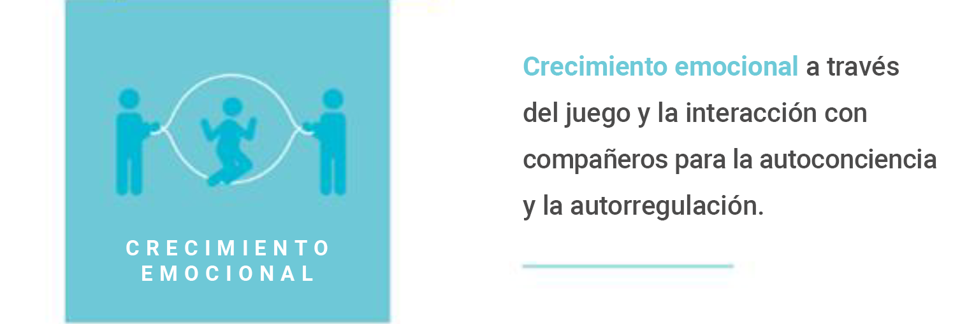
Los Cuatro elementos estructurales de HOPE: Crecimiento emocional
Sege y Browne. Responding to ACEs with HOPE: Health Outcomes from Positive Experiences (Responder a las ACE con HOPE: Resultados de experiencias positivas en la salud). Academic Pediatrics 2017; 17:S79-S85
Notes:
El último elemento estructural de HOPE es el crecimiento emocional: a través del juego y la interacción con compañeros para la autoconciencia y la autorregulación.
Los niños necesitan oportunidades para el desarrollo social y emocional. ¿Qué queremos decir con desarrollo social y emocional?
Desarrollar un sentido de autorregulación emocional y conductual
Tener la habilidad de responder a los desafíos de manera productiva
Desarrollar habilidades interpersonales y de comunicación social y culturalmente apropiadas
Los niños necesitan tener amplias oportunidades para desarrollar su sentido social y de autoconciencia, aprender a autorregular las emociones y los comportamientos y adquirir las habilidades necesarias para responder a los desafíos de forma funcional y productiva.
Nota para el capacitador: (haga énfasis en este punto): las oportunidades para desarrollar estas habilidades surgen durante el juego centrado en el niño. Los niños necesitan el apoyo de los adultos para nombrar y comprender el significado de sus emociones. Ya sea que un niño necesite ayuda para desarrollar estas habilidades o las adquiera de forma natural, estas habilidades son fundamentales para que los niños puedan convertirse en adultos resilientes y emocionalmente sanos.
Nota para el capacitador:
Ejemplos de cómo es el juego y el desarrollo socioemocional:
Juegue a fingir con muñecos de juguete con su hijo. Esto ayuda a desarrollar la empatía a partir de los 18 meses. Relate lo que está haciendo respondiendo al “llanto” del bebé y nombre sus sentimientos. “Ah, el bebé debe estar triste”. Luego entregue el muñeco a su hijo y aliéntelo a hacer lo mismo.
Juegue a disfrazarse e imite las actividades de las tareas del hogar para ayudarlos a desarrollar un sentido de independencia.
Practique la toma de turnos. Tome un auto de carreras y dele uno al niño. Use indicaciones como “mi turno, tu turno, me encanta la forma en que eres paciente mientras esperas tu turno”. También puede practicar esta habilidad con un bebé jugando juegos como cu-cú y arrullar en ambos sentidos.

Slide 10
¿Por qué HOPE?
Las experiencias positivas ayudan a los niños a convertirse en adultos sanos y resilientes, y pueden ayudar a disminuir los efectos de la adversidad.
HOPE tiene como objetivo mejorar nuestra comprensión y apoyo
a estas experiencias clave.
Notes:
Al promover los elementos estructurales de HOPE, nuestro objetivo es apoyar la resiliencia de nuestras familias. Queremos fomentar experiencias positivas y los elementos estructurales para ayudar a los niños a convertirse en adultos resilientes y saludables, y para ayudar a disminuir los efectos de la adversidad.
Ahora pasaremos a hacer una actividad de socios.

Slide 11
Actividad de socios
“La amistad nace en ese momento en que una persona le dice a otra: ¿Qué? ¿Tú también? Pensé que yo era el único”. C. S. Lewis
Comparta con su compañero una combinación inusual de alimentos que le guste.
Notes:
Nota para el capacitador:
Actividad de diez minutos: cuatro minutos en grupos o salas de descanso, seis minutos para informar al regresar
Haga la pregunta a los participantes: Comparta con su compañero una combinación inusual de alimentos que le guste.
Envíe a los participantes a grupos o salas de trabajo en grupos de dos o tres personas. Permita cuatro minutos en total, aproximadamente dos minutos para que cada socio comparta.
Informe:
Invitamos a todos a compartir sus propios pensamientos o compartir algo de su pareja, lo que le resulte más cómodo.
Nota para el capacitador:
Si nadie habla durante el informe, el capacitador puede compartir primero un ejemplo.
Relacione experiencias hasta el punto de que todas las papilas gustativas son diferentes y cada uno tiene sus propias preferencias en cuanto a sabor, alimentos y textura. Aliente a los participantes a tener esto en cuenta a lo largo de la sesión, a medida que comenzamos a hablar sobre cómo los niños desarrollan sus propias preferencias de alimentos.
¡Gracias a todos por participar en nuestra actividad de socios! Ahora comenzaremos a analizar cómo las comidas saludables y nutritivas impactan al niño en su totalidad.

Slide 12
Alimentación saludable y el niño integral
Los niños bien nutridos pueden
concentrarse en clase
Los alimentos nutritivos apoyan
la buena salud y el crecimiento
Las conversaciones a la hora de comer apoyan las habilidades lingüísticas
La exposición a diferentes sabores, olores y texturas favorece las preferencias saludables por los alimentos
La conversación a la hora de comer y los alimentos culturalmente diversos apoyan las relaciones sociales con compañeros y maestros
©2021 The Nemours Foundation & The University of North Carolina at Chapel Hill
Notes:
Una buena nutrición no solo es importante para la salud de los niños sino también para su desarrollo general. Cuando nos sentamos con nuestros hijos y compartimos juntos una comida nutritiva, los apoyamos en muchas áreas diferentes de su desarrollo. Apoyamos:
Lo físico: alimentos saludables que fortalecen huesos y músculos y nutren nuestro cuerpo para que funcione bien.
Lo cognitivo: los niños bien nutridos pueden concentrarse durante el día, tener una mayor capacidad de aprender y es más probable que tengan un sueño nocturno reparador que los prepare para el día siguiente.
El lenguaje: las conversaciones a la hora de comer apoyan el desarrollo del lenguaje. Esto también apoya los elementos estructurales de HOPE relaciones y participación.
Lo socioemocional: niños nutridos = mejores relaciones. La negociación a la hora de comer también puede ser una oportunidad para el crecimiento emocional. Esto también apoya los elementos estructurales de HOPE relaciones y crecimiento emocional.
Lo sensorial: la exposición a diferentes sabores, olores, texturas, etc. favorece las preferencias saludables. Un nuevo alimento puede resultar abrumador para un niño. Lo que le da al niño la oportunidad de sentirse cómodo explorando los alimentos que se le ofrecen es la confianza y una relación enriquecedora que brinda un adulto amoroso. A la vez, esto crea para el niño un vínculo saludable con los alimentos. Además, los adultos que modelan probar cosas nuevas son parte de la construcción de una relación. Esto también apoya los elementos estructurales de HOPE relaciones y participación. Vamos a seguir hablando de cómo los sentidos son una parte tan crucial del desarrollo, ¡especialmente cuando alentamos a los nuevos comensales!

Slide 13
¿Sabía que...?
A muchos niños es necesario ofrecerles un alimento entre 8 y 10 veces antes de que lo prueben. ¡Siga ofreciendo una variedad de alimentos y observe lo que sucede con el tiempo!
Notes:
A los niños tal vez no les guste una fruta o vegetal nuevo en el primer intento. A muchos niños se les debe ofrecer un alimento entre ocho y diez veces antes de que lo prueben, e incluso pueden ser necesarios hasta dieciocho intentos (o más) para que un niño considere normal un nuevo alimento. Sea paciente y busque las pequeñas victorias. Ofrezca alimentos en muchas ocasiones diferentes. Aliéntelos a ponerlo en su plato, tocarlo, tomarlo y probarlo. Todos estos son signos de curiosidad que eventualmente pueden llevar a la aceptación. Sin embargo, no forzamos a un niño a tocar o probar un alimento. Está bien servir porciones muy pero muy pequeñas. Está bien que los niños prueben UN bocado de algo en lugar de una porción completa. Esta es una victoria, especialmente cuando solo están probando.
También es importante señalar que un error común es pensar que no les gusta lo que les sirven si no comen todo lo que hay en su plato. Si no comen una cena completa, es posible que simplemente no tengan hambre. No necesariamente se trata de que no les gusta la comida que se ofrece. A veces comen, a veces no. Evalúe si el niño realmente tiene hambre.
Ahora vamos a profundizar en algunas cosas a considerar al planificar una comida saludable.
Antecedentes:
Gran artículo sobre la exposición a los alimentos y las influencias: https://www.ncbi.nlm.nih.gov/pmc/articles/PMC4717879/
El número óptimo de exposiciones necesarias es de al menos cinco a seis exposiciones a un alimento nuevo, y quizás hasta ocho a doce exposiciones. (fuente: https://www.ncbi.nlm.nih.gov/pmc/articles/PMC4717879/)

Slide 14
Consideraciones para planificar comidas saludables
¿Qué alimentos se sirven en distintos grupos de alimentos?
¿Con qué frecuencia se sirven los alimentos?
¿Cómo se preparan los alimentos?
¿Qué cantidad de alimentos se sirven?
¿Cuáles son las preferencias de alimentos de sus hijos?
Notes:
Nota para el capacitador: sume su experiencia personal al debatir estos puntos
Proporcionar alimentos saludables puede parecer abrumador porque hay muchas consideraciones importantes a tener en cuenta. Ahora nos centraremos en lo que sabemos que es mejor para los niños a nivel nutricional.
Variedad: para una nutrición completa, los niños necesitan comer una variedad de alimentos, incluidos diferentes grupos de alimentos y diferentes tipos de alimentos dentro de cada grupo.
Frecuencia: ofrezca frutas y vegetales varias veces al día, para que los niños tengan muchas oportunidades de probar o explorar estos alimentos.
Preparación: cómo están preparados los alimentos
Elegir métodos de cocción, como hornear en lugar de freír. Los alimentos frescos son una excelente opción pero, al elegir productos congelados y enlatados, busque productos con menos sodio y sin azúcares añadidos o con un nivel bajo de azúcares añadidos. Esto ayudará a construir una base sólida para un menú saludable.
Piense en toda la semana y tenga un plan. Planifique qué comidas deben prepararse con anticipación o qué comidas deben ser “rápidas” debido a actividades extracurriculares (juegos de béisbol, la hermana mayor tiene piano, etc.). Si le sobran 5 minutos, pique los vegetales y guárdelos en la nevera. Ase una porción grande de carne a la vez para tener proteínas para varias comidas.
Porciones: cuánto se sirve
El apetito de los niños puede variar mucho de un día a otro y de una semana a otra.
Recuerde que a veces un niño puede no tener hambre y está bien darle algo pequeño.
Preferencias: ¡Los niños pueden tener sus propias preferencias de alimentos y a la hora de comer!
Pueden negarse o mostrarse reacios a probar frutas, vegetales, otros alimentos nuevos o alimentos preparados de maneras nuevas. Para no desperdiciar comida, sirva alimentos que sepa que a los niños les agradarán y que comerán con mínima resistencia. A menudo llamamos a estos niños “quisquillosos con la comida”, pero las aversiones a ciertos alimentos, sabores y texturas son una parte normal del desarrollo infantil. Existen soluciones para ayudar a los niños a estar más dispuestos a explorar nuevos alimentos. Nota importante: no deberíamos etiquetar a los niños como quisquillosos con la comida (algunos niños, sin darse cuenta, intentarán estar a la altura de esta etiqueta), sino seguir alentándolos a probar alimentos nuevos y desconocidos.
Recuerde también que los niños que crecen en diferentes culturas tienen diferentes aversiones a la comida. Por ejemplo, en las culturas asiáticas donde los lácteos no forman parte de la dieta tradicional, los niños pequeños pueden rechazar los macarrones con queso.
Sin embargo, podemos tener la comida más nutritiva y bellamente servida frente a nuestros hijos, pero ellos también tienen responsabilidades en lo que respecta a la alimentación.

Slide 15
División de la responsabilidad en la alimentación
Qué alimentos se sirven en distintos grupos de alimentos.
Responsabilidades del adulto:
Responsabilidades de los niños:
Qué alimentos se sirven
Cuándo se sirven los alimentos
Dónde se come
Si comer o no comer
Cuánto comer
Notes:
Tenemos que comprender los roles en la relación alimentaria para ayudar a los niños a aprender a desarrollar hábitos de alimentación saludables.
Los adultos son responsables de qué (alimentos se sirven), cuándo (es la hora de comer) y dónde (se comen las comidas).
Los niños son responsables de si comen o no y de cuánto quieren comer.
Los bebés son un poco diferentes, ya que su alimentación puede fluctuar con sus propios patrones alimentarios. Con ellos debemos escuchar y observar las señales de hambre y responder.
Nosotros, como adultos, solo podemos controlar hasta cierto punto cuando se trata de alimentar a nuestros hijos. Una cosa que podemos controlar es el lenguaje que utilizamos en torno a la comida y a la hora de comer, que exploraremos a continuación.

Slide 16
Frases que obstaculizan vs. frases que ayudan
“¡Buen trabajo al terminar toda tu comida!”
“¿Cuál fue tu parte favorita de la comida? ¿Qué te gustaría comer nuevamente?”
“Tienes que comerlo”.
“¡Estos rábanos son crocantes! ¿Qué otros vegetales son crocantes?”.
“Si pruebas la nueva comida, puedes comer postre”.
“Veo que todavía quedan guisantes y puré de papas en tu plato. ¿Cuál quieres probar primero?”
Notes:
"Los niños no deberían comer para complacer a otra persona". -Dr. Bob (HOPE)
En lugar de decir, “Buen trabajo al terminar toda tu comida”, diga —> “¿Qué te gustó? ¿Cuál fue tu parte favorita de la comida? ¿Qué te gustaría comer nuevamente?” (Evite elogiarlos por terminar toda la comida). A menudo decimos “buen trabajo” o “es impresionante” como una manera de que los niños sepan que nos han complacido. En lugar de eso, queremos centrarnos en pedir a los niños que reflexionen sobre sus preferencias. Comer es solo un lugar donde podemos modelar este comportamiento en nuestra forma de hablar.
"Tienes que comerlo”. → “¡Estos rábanos son crocantes! ¿Qué otros vegetales son crocantes?”. Despierte la curiosidad y la exploración para que piensen en lo que podrían querer probar en su plato.
"Si pruebas la nueva comida, puedes comer postre”. → “Veo que todavía quedan guisantes y puré de papas en tu plato. ¿Cuál quieres probar primero?” Recuerde que las elecciones son una herramienta poderosa. (Nota para el capacitador: reiterar que si se niegan a la hora de darles opciones: no se trata de una lucha de poder). También tenga en cuenta que la palabra “probar” es exploratoria. Alienta la curiosidad y la exploración. Las respuestas a cómo sabe algo son más descriptivas, donde la frase “pruébalo” lleva al niño a pensar “sí o no”.
Notas para el capacitador:
Recuerde a los participantes:
Dar el ejemplo probando alimentos nuevos. Recordarles que los niños siempre lo observan a usted: el adulto al que quieren copiar. Verlo comer alimentos nuevos, y especialmente hablar sobre aquellos que le gustan, alentará a los niños a considerar probar alimentos nuevos.
Contar historias sobre la primera vez que probó un alimento nuevo. ¿Le gustó la primera vez o fueron necesarias varias oportunidades para probarlo antes de que le gustara? Compartir la experiencia con los niños. Probar nuevos alimentos ayuda a que nuestras papilas gustativas aprendan a gustar cosas diferentes.
Hablar de diferentes formas de preparar los alimentos. Dé un ejemplo de cómo es posible que no le guste un alimento preparado de una manera (es decir, espárragos enlatados) pero le ENCANTA preparado de otra manera (es decir, espárragos asados). Y recuérdeles momentos en los que esto es cierto para ellos si tiene ejemplos específicos.

Slide 17
Estrategias adicionales
Adopte el enfoque “Bread and Jam for Frances” (Pan y mermelada para Frances)
Envuelva el plato y guárdelo para después
Ofrezca una comida segura
Ofrezca alimentos nuevos junto con alimentos con los que están familiarizados
Involucre al niño en la planificación y la preparación
Bocados “Gracias”
Notes:
Quizás se pregunte, ¿y si no comen nada de su plato? ¿Qué hago entonces?
Una estrategia para los más quisquillosos con la comida es el enfoque “Bread and Jam for Frances” (Pan y mermelada para Frances, un libro de Russell Hoban). Ofrezca una única alternativa aburrida pero aceptable si el niño tiene hambre. Yogur, sándwich de mantequilla de maní y jalea, etc. De esta manera, los padres pueden sentir que están ofreciendo algo de comer sin ningún desafío para sus hijos. Con el tiempo, los niños se aburren de la alternativa y exploran por su cuenta. Esto preserva el elemento estructural relación y también promueve el propio crecimiento emocional del niño, ya que se siente respetado y con permiso para explorar.
Nota para el capacitador: antecedentes del libro “Bread and Jam for Frances” (Pan y mermelada para Frances): Frances es quisquillosa con la comida. De hecho, lo único que le gusta es el pan con mermelada. Por eso está encantada cuando Madre y Padre le conceden su deseo y le dan pan con mermelada en cada comida.
Envuelva su cena y guárdela para después. Cuando el niño regrese con hambre, ¡puede decirle que le guardó el plato!
Ofrezca un “alimento seguro” con la comida original: un alimento seguro es un alimento con el que están familiarizados y usted sabe que les gusta. No necesariamente los eternos macarrones con queso, pero si han probado el maíz y les gusta, ofrézcalo como una opción adicional.
Nota para el capacitador: esta es una estrategia adaptada de Solid Starts, que figura en nuestros recursos en el folleto que acompaña a esta sesión.
Ofrezca un alimento nuevo a la vez, junto con otros alimentos que le gusten al niño. Esto les permite tener opciones “seguras” en su plato.
Involucrar a los niños en la preparación de la comida. Permítales que ayuden lavando frutas o verduras, usando un cuchillo apto para niños para cortar productos más blandos como fresas u hongos, etc. Cuando planifique sus comidas, haga que los niños participen y comience una conversación sobre cómo agregar un alimento nuevo.
Los “bocados de gracias” siempre pueden ser útiles: alentar a su hijo a tomar al menos un bocado. Después de darle un mordisco, puede decir “no, gracias” si no desea comer más de ese alimento en particular.
El mensaje general es que el entorno emocional de la alimentación es (normalmente) más importante que lograr que los niños coman un alimento en particular. La mayoría de los niños pasan por fases en su alimentación: esté preparado para seguir ofreciendo nuevos alimentos Y tenga un recurso para los rechazos esperados. Queremos preservar la relación entre padres e hijos y permitir que el niño desarrolle la autonomía que necesita.
A medida que avancemos en las preguntas de debate, podrá aprender y adaptar más estrategias de las familias en este Café.

Slide 18
Crear un ambiente emocionalmente seguro
Escucha activa
Zona libre de juicio/lugar seguro
Confidencialidad
¡Todas las respuestas son bienvenidas!
Notes:
Antes de avanzar con la discusión, queremos asegurarnos de que estamos creando un espacio para un ambiente y una experiencia positivos para todos los participantes de hoy. Esto ayudará a preparar el escenario para nuestras conversaciones.
Escucha activa: escuchar verdaderamente a todos compartiendo y estando presentes
Zona libre de juicio/lugar seguro: esta es una zona libre de juicios para ayudar a crear un lugar seguro.
Confidencialidad: ¡Lo que pasa en el Café, queda en el Café!
¡Todas las respuestas son bienvenidas! Alentamos a todos a ser abiertos a la hora de compartir sus pensamientos y experiencias. ¡Eso es lo que hace que un Café sea tan especial!
¿Tiene alguna pregunta? Muy bien, entremos en las preguntas del Café.

Slide 19
Preguntas del Café
Cocinar estilos de vida saludables
Notes:
Nota para el capacitador: según el número de participantes, divídalos en grupos de hasta cinco personas. Se utilizarán salas de descanso para cada una de las preguntas del Café. El debate en grupos pequeños deben durar entre ocho y diez minutos.
Si el Café se hace de manera presencial, consulte el conjunto de herramientas de Cafés familiares Better Together para obtener instrucciones de facilitación.
En este momento, explique brevemente a los participantes cómo funciona la parte del Café.
Guión de muestra (variará según varios factores: en persona/virtual, grupo grande/grupo pequeño, etc.):
Vamos a pasar a las preguntas del Café. Durante este tiempo, tendrá unos ocho minutos con su grupo para analizar cada pregunta. Esta es una oportunidad para conectarse y colaborar entre todos. Después de cada pregunta del Café, nos reuniremos nuevamente para debatir con todo el grupo.

Slide 20
¿Cuándo se ha sentido exitoso en la planificación/preparación de sus comidas? ¿Qué hizo que se sintiera exitoso?
#1
Notes:
¿Cuándo se ha sentido exitoso en la planificación/preparación de sus comidas? ¿Qué hizo que se sintiera exitoso?

Slide 21
#2
¿Cuáles son algunas formas creativas en las que ha apoyado a sus hijos para que prueben alimentos nuevos?
Notes:
¿Cuáles son algunas formas creativas en las que ha apoyado a sus hijos para que prueben alimentos nuevos?
Nota para el capacitador:
Comparta algunos de los ejemplos que se enumeran aquí, o sus propios ejemplos, para hacer que los participantes se pongan a pensar. Ejemplos: nombres especiales, formas divertidas de preparar y servir la comida, que el niño ayude en la preparación de la comida; presentarlo antes de la hora de comer y permitir que los niños aprendan sobre él primero, luego presentarlo como una opción de alimento en otro momento; cortar en formas interesantes; permitir que el niño elija qué cosa nueva probar. ¿Cómo ha manejado una situación en la que no les gusta la comida que se les ofrece?

Slide 22
¿Cuáles son algunas de las estrategias que aprendió hoy y cómo las aplicará cuando le presente nuevos alimentos a su hijo?
#3
Notes:
¿Cuáles son algunas de las estrategias que aprendió hoy y cómo las aplicará cuando le presente nuevos alimentos a su hijo?

Slide 23
Reflexión
¿Cómo se siente después de haber escuchado las respuestas de los otros participantes?
¿Cómo se sintió al compartir sus propios pensamientos y experiencias?
¿Qué es lo que se llevará de hoy?
Notes:
Nota para el capacitador: es importante hacer cada pregunta de reflexión individualmente y dejar tiempo de espera para las respuestas.

Slide 24
Nota para sí mismo
¿Cuál es una manera de incorporar uno o más de los elementos estructurales de HOPE en su rutina a la hora de comer?
Notes:
¿Cuál es una manera de incorporar uno o más de los elementos estructurales de HOPE en su rutina a la hora de comer?
Nota para el capacitador:
Algunos ejemplos incluyen:
- Comer en familia apoya los elementos estructurales relaciones y crecimiento emocional
- La preparación de comidas apoya los elementos estructurales relaciones y entorno

Slide 25
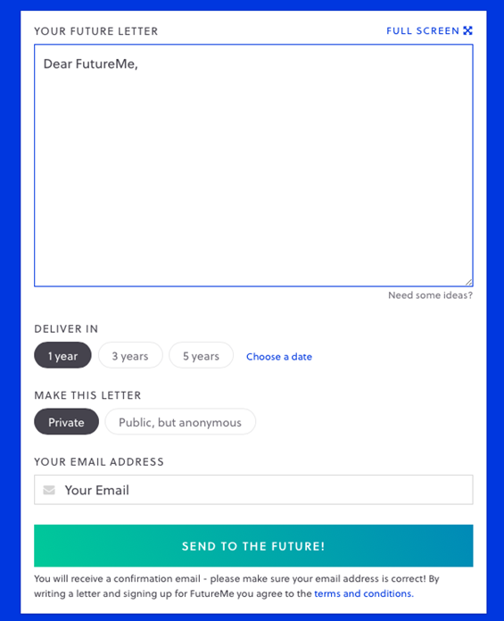
Futureme.org
Después de reflexionar, escriba la respuesta en la “Nota para sí mismo”
Haga clic en “Choose a Date” (Elegir una fecha)
Ingrese la fecha dentro de dos semanas
Haga que esta carta sea privada
Escriba su dirección de correo electrónico
Haga clic en “Send to the Future!” (¡Enviar al futuro!)
Notes:
Nota para el capacitador: solo use esta diapositiva si es el anfitrión del Café de forma virtual. Si es el anfitrión en persona, consulte el conjunto de herramientas para Cafés familiares Better Together para obtener más detalles.
Futureme.org es un sitio web que recomendamos usar para las Nota para sí mismo. Escriba su respuesta, haga clic en “Choose a Date” (Elegir una fecha) e ingrese la fecha dentro de dos semanas a partir de hoy. Mantenga esta carta de forma privada. Escriba su dirección de correo electrónico. Haga clic en “Send to the Future!” (¡Enviar al futuro!). En la fecha seleccionada, su nota personal llegará a su correo electrónico para que le sirva como recordatorio de la experiencia positiva que deseaba crear para su familia.
Antecedentes:
https://www.futureme.org es un sitio web que los participantes pueden utilizar, especialmente de forma virtual, para enviarse la nota a sí mismos. El enlace y la información deben incluirse en el correo electrónico de seguimiento si el Café se realiza de forma virtual.

Slide 26
¡MUCHAS GRACIAS!
Notes:
Escriba sus notas

